Slide 1


Программный комплекс SIMONE
РАСЧЕТ И АНАЛИЗ БАЛАНСА ГАЗА
В ГАЗОТРАНСПОРТНОЙ СИСТЕМЕ
АО «ИНТЕРГАЗ ЦЕНТРАЛЬНАЯ АЗИЯ»

Slide 2

SIMONE – Стандартное решение моделирования и симуляции газопроводных сетей
Один из лидеров в области моделирования и симуляции работы газотранспортных сетей
История компании:
  Опыт математического анализа Чехословацкой академии наук
  Опыт работы в газовой промышленности с 1975 года
  1983 — первая система реального времени
  1995 — SIMONE Research Group s.r.o.
  Партнер: LIWACOM Informationstechnik GmbH, Эссен

Slide 3
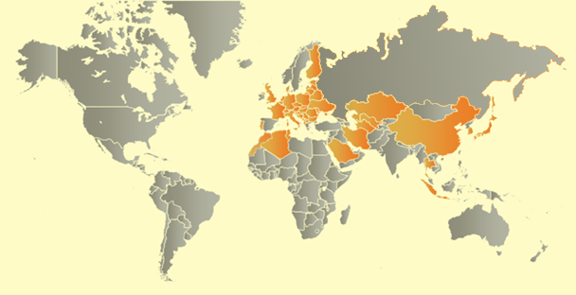













































Заказчики SIMONE
100 газовых компаний в 49 странах
36 установок онлайн
400 установок офлайн
9 университетов сотрудничают

Slide 4
Заказчики ПК SIMONE с магистральными трубопроводами
QazaqGaz – Казахстан
AstanaGas – Казахстан
Fluxys – Бельгия
NET4GAS – Чехия
eustream – Словакия
Conexus Baltic Grid – Латвия
Amber Grid – Литва
Elering – Эстония
Gasum – Финляндия
National Grid – Великобритания
Snam Rete Gas – Италия
GRTgaz – Франция
Open Grid Europe – Германия
Bulgartransgaz – Болгария
Saudi Aramco – Саудовская Аравия
Transgaz – Румыния
Gas Connect – Австрия
PTT – Таиланд
GAZ-SYSTEM – Польша
Energinet – Дания
Tokyo Gas – Япония
Gasunie – Нидерланды
PipeChina – Китай

Slide 5








Интеграция со SCADA системами
ПК SIMONE интегрируется со SCADA-системами и приложениями, применяемыми на магистральных и распределительных газотранспортных сетях. Имеет в своем наборе интерфейсы, разработанные для легкой интеграции и адаптированные под существующие SCADA системы

Slide 6
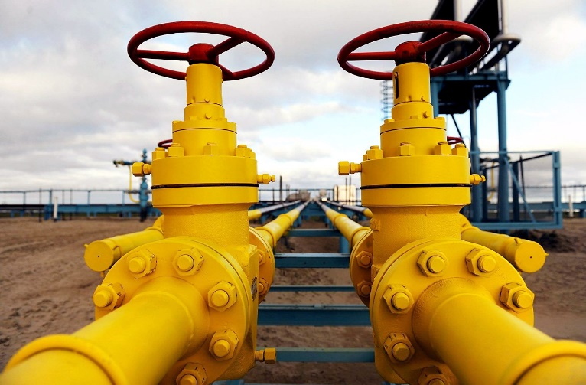
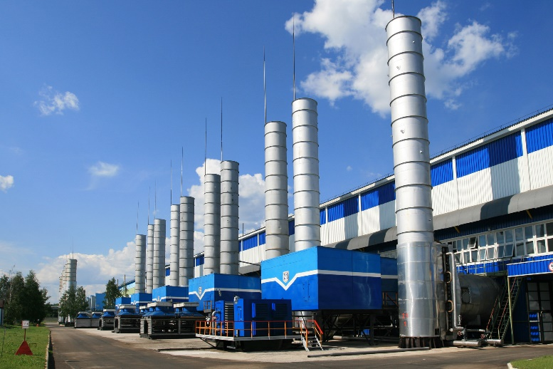
Область применения ПК SIMONE
Природный газ и другие газообразные среды
  От систем низкого давления до 300 бар
  Температура -20°C ÷ 130°C
  Только газовая фаза
Объекты сети
  Узлы
    Подача
    Отбор
  Элементы
    Трубы
    Кран
    Регулирующий кран
    Компрессорная станция
    Сопротивление

Slide 7
Состав ПК SIMONE
SIMONE ОФЛАЙН
SIMONE ОНЛАЙН
Стационарное моделирование
Динамическое моделирование
Отслеживание качества газа
Тепловая динамика
Оптимизация компрессоров
Тренажер диспетчера
Оптимизация развития сети
Отслеживание затрат
Идентификация риска гидратов
ГИС импорт
Реконструкция сети
Прогнозирование работы сети
Обнаружение утечки
Отслеживание поршня
Ежедневная оптимизация транспорта (контрактов)
Оптимизация режима сети
Расчет свободной пропускной способности
Выявление систематических ошибок
Поддержка резервирования
Единый пользовательский интерфейс всех модулей — простота обучения и использования

Slide 8
Задача: система расчета и анализа баланса газа
Техническое задание АО «Интергаз Центральная Азия» покрывается стандартными и настраиваемыми функциями ПК SIMONE:
Визуализация схемы МГ и мониторинг объектов (КС, ГРС, ГИС, ПХГ, крановые узлы)
Расчет запаса газа (linepack) по участкам и сети в целом
Оперативный (2-часовой) и суточный баланс газа
Корреляционный анализ небаланса — выявление метрологических проблем
Технологические расчеты по СТ АО 970740000392-32-2025
Отчетность (ДП-81, ДП-86, КП-03, КП-04) и сигнализация нештатных режимов
Интеграция: SCADA, SimBASE, WinCC, ИСУНГ МЭ РК
Защита данных: LDAP/AD, RBAC, TLS, журналирование

Slide 9
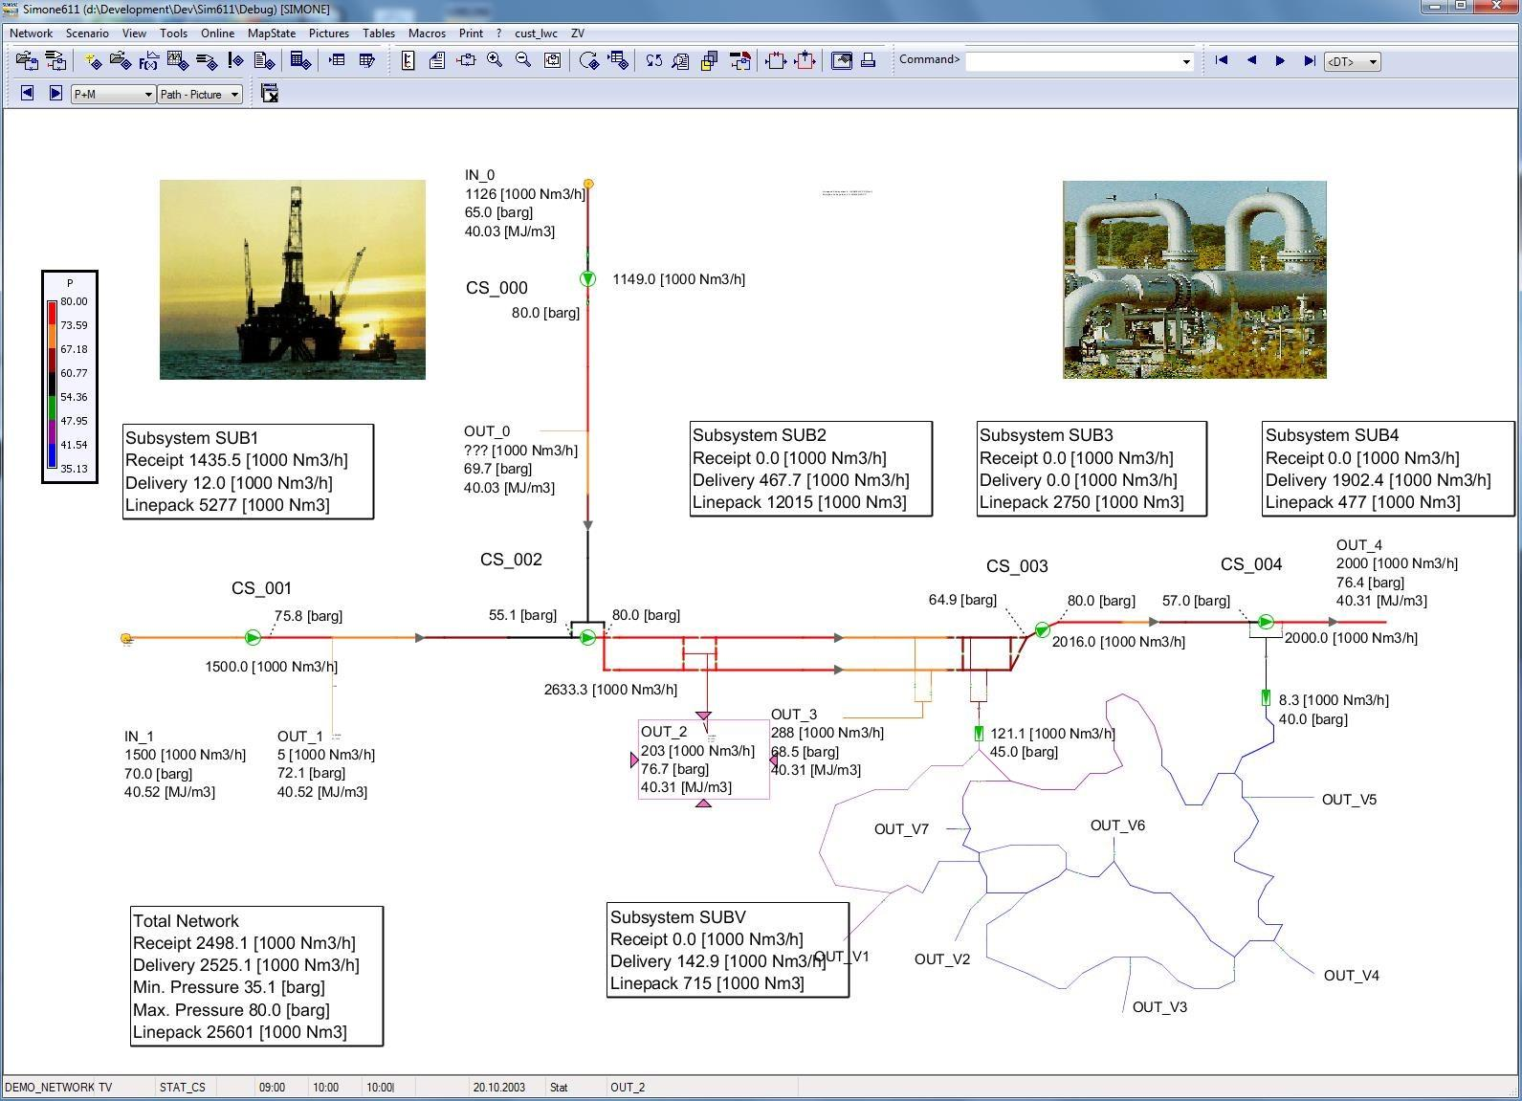
Визуализация ГТС и мониторинг объектов
Схема сети включает все объекты МГ: линейную часть, крановые узлы, КС, ГРС, ГИС, ПХГ, замерные узлы
Динамическая раскраска объектов по текущим значениям параметров
Интерактивный просмотр сведений об объекте, переход в редактор топологии
Индикация нештатных ситуаций на схеме, журнал событий по каждому объекту

Slide 10
Расчет запаса газа (linepack)
Стандартная функция SIMONE в режимах офлайн и онлайн
Запас по каждому трубопроводу, участку, подсистеме и сети в целом
На основе геометрии модели сети и фактических значений давления, температуры и плотности газа
Оперативный запас каждые 2 часа, суточный запас на контрактный час
Ввод параметров вручную или автоматически (датчики, внешнее ПО), плотность распространяется вниз по потоку
Результаты в табличной форме и на графиках за задаваемый период
Методика по СТ АО 970740000392-32-2025, предусмотрена перепроверка расчета

Slide 11
Баланс газа: оперативный и суточный
Баланс = Протранспортированный газ (в т.ч. отбор потребителями) ± Изменение запаса + СНиТП (в суточном балансе) − Поступление газа в систему
Оперативный баланс — каждые 2 часа, на основе реконструкции состояния
Суточный баланс — на контрактный час заказчика, автоматический архив газовых дней (Gas Day Archive)
Автоматический пересчет цепочек сценариев при коррекции данных
Глубина хранения архивов не ограничивается программным обеспечением
Текущие значения баланса на основном рабочем столе, графики с настраиваемым периодом (до 30 дней / до 5 лет)
Проверка суточного баланса: сравнение архивных данных вычислителей расхода газа с оперативными данными

Slide 12
Анализ баланса — AI-модуль SIMONE Forecaster
Корреляционный анализ поставщиков и потребителей с небалансом газа — главный индикатор метрологических проблем
Корреляция часового потребления ГРС с опорными часовыми коэффициентами
Корреляция потребления ГРС со среднесуточной температурой воздуха (отопительный период)
Анализ измерительных трубопроводов ГИС при переключениях
Контроль средневзвешенной плотности (порог ±0,005 кг/м³, ГОСТ 17310)
Графики наложения и тренды «скользящее среднее», автоматические текстовые рекомендации
ML-модели (LSTM, XGBoost): прогноз расходов на 24–72 часа, детекция аномалий

Slide 13
Технологические расчеты (СТ АО 970740000392-32-2025)
Стравливание и продувка при ремонтных работах, вытеснение газовоздушной смеси
Нормативные (ежесуточные) потери, расход газа на собственные нужды
Скорость потока газа и скорость пропуска очистного устройства
Опорожнение и заполнение участков МГ, выработка газа перед ремонтом
Коэффициент сжимаемости (ГОСТ 30319), приведение к стандартным условиям (ГОСТ 8.586, ГОСТ 8.611)
Риск гидратообразования: точка росы, потребность в метаноле (отдельный модуль)
Гидравлическая эффективность, эквивалентные диаметры и длины, КПД ГПА и котельного оборудования
Актуализация констант и коэффициентов при пересмотре стандарта

Slide 14
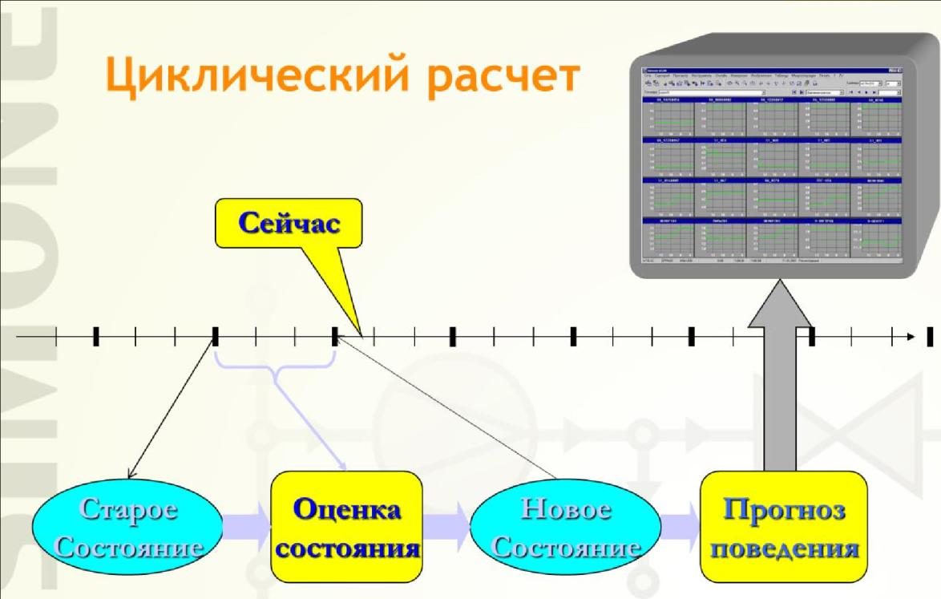
SIMONE онлайн: реконструкция состояния и прогноз
Циклическая реконструкция состояния сети из данных SCADA
Циклический прогноз состояния сети на 24 часа вперед
Анализ «что-если» — тестовые расчеты вариантов управления для диспетчера
Идентификация систематических погрешностей замеров, отслеживание очистных поршней

Slide 15
Сбор данных и интеграция
Подключение приборов учета газа (ГРС, ГИС, ЗУ, ПХГ, СН) через интерфейсы SCADA; частота опроса от 1 секунды до 15 минут
Валидация данных (VALID), автоматическое обнаружение недостоверных значений
Равноправные источники: дистанционная передача, импорт из внешнего ПО, ручной ввод
SIMONE API — более 440 функций, Python-интерфейс
SQL-архив газовых дней (MS SQL Server), файловый обмен, OPC
Выгрузка данных в формате ИСУНГ МЭ РК
Интеграция с существующим ПО заказчика: SimBASE, WinCC, SCADA

Slide 16
Отчетность, удаленный доступ, защита данных
Конструктор таблиц и отчетов, пользовательские функции (интегралы, средние, экстремумы)
Формы ДП-81, ДП-86, КП-03, КП-04 — согласуются с заказчиком на этапе внедрения
Экспорт в pdf / docx / xlsx, отправка отчетов на электронную почту
BI-дашборды (Power BI, Grafana, Tableau) через SQL-доступ к архиву
Web GUI и SIMONE Viewer: просмотр на смартфонах и планшетах без возможности внесения изменений
Защита данных:
  интеграция с LDAP / Active Directory, ролевая модель доступа (RBAC)
  шифрование каналов TLS, журналирование действий пользователей

Slide 17
Этапы проекта
Этап 1 — Офлайн
  поставка лицензий, сервер лицензий, установка на рабочих местах
  разработка и тестирование сетевой модели ГТС
  базовое обучение до 10 пользователей (Прага) и расширенное обучение
Этап 2 — Онлайн
  двунаправленная интеграция со SCADA
  установка и настройка онлайн-системы, доработка модели
  обучение пользователей и системных администраторов (Казахстан)
Гарантия 3 года с момента приемки; далее поддержка 15% от стоимости лицензий в год

Slide 18
Референции — Казахстан, СНГ и мир
QazaqGaz (Казахстан) — более 20 000 км МГ, более 60 КС; SIMONE онлайн в главной диспетчерской, офлайн для планирования
AstanaGas (Казахстан) — SIMONE онлайн для диспетчерской поддержки в реальном времени
Оператор ГТС Украины — более 30 000 км, более 50 КС; онлайн и оптимизация КС
PipeChina (Китай) — более 50 000 км, более 130 КС; несколько онлайн-систем
National Grid Gas (Великобритания) — национальная ГТС: 7 600 км, 26 КС
Gasunie (Нидерланды) — 15 500 км; рамочное соглашение на 15 лет
Open Grid Europe (Германия) — 12 000 км; термический биллинг, сертифицированный PTB для коммерческих расчетов
GAZ-SYSTEM (Польша) — SIMONE онлайн в национальном и шести региональных диспетчерских центрах
Всего: более 100 газовых компаний в 49 странах, 36 онлайн- и более 400 офлайн-инсталляций

Slide 19
Команда проекта
Павел Рейнштейн — Net Schedule Management в NET4GAS (Чехия); SIMONE Online в eustream (Словакия) и QazaqGaz (Казахстан)
Мартин Ваниш — SIMONE Online в Bulgartransgaz (Болгария), Srbijagas (Сербия)
Марко Хаулиш — SIMONE Online в Bulgartransgaz и QazaqGaz; внедрение и обучение в Sonatrach (Алжир)
Вацлав Коминек — SIMONE Online в Bulgartransgaz и QazaqGaz; внедрение в Sonatrach
Лудек Рейнштейн — Net Schedule Management в FGSZ (Венгрия) и NET4GAS (Чехия)
Игорь Иванченко — АСУ на МГ Бейнеу-Бозой; диспетчеризация учета газа на МГ АО «ИЦА» (II этап); SIMONE online/offline на МГ «Сары-Арка»

Slide 20
СПАСИБО ЗА ВНИМАНИЕ
SIMONE Research Group, s.r.o.
Římská 103/12, 120 00 Прага, Чешская Республика
simone@simone.cz | www.simone.eu | +420 255 723 788

